Slide 1

Lead in
阿里巴巴B2B公司CEO卫哲“引咎辞职”
Dior创意总监John Galliano 因价值观问题“被辞职”
万科执行副总裁肖楠“突然离职”
名企高管们
名企高管们

Slide 2



公司高管
如何被发现、被培养？
刘庆红 2009110532
靳立杰 2009110537

Slide 3
Contents
1
高管为什么需要被培养
2
高管潜质如何被发现
3
高管培养实战系列
4
小结—不打磨不得活

Slide 4

高管为什么需要被培养？
1
1
2
2
业绩不是“真”标准
“千金易得，一将难求”，领导力才是真正使公司与众不同并创造价值的关键所在，强大的领导力能推动公司蒸蒸日上。
高管不会“自然生长”
理想方式：
内部培养、提拔，成功放到管理者位置发挥作用
常见继任方式：
1、救火队员式的—空降
2、内部借调

Slide 5
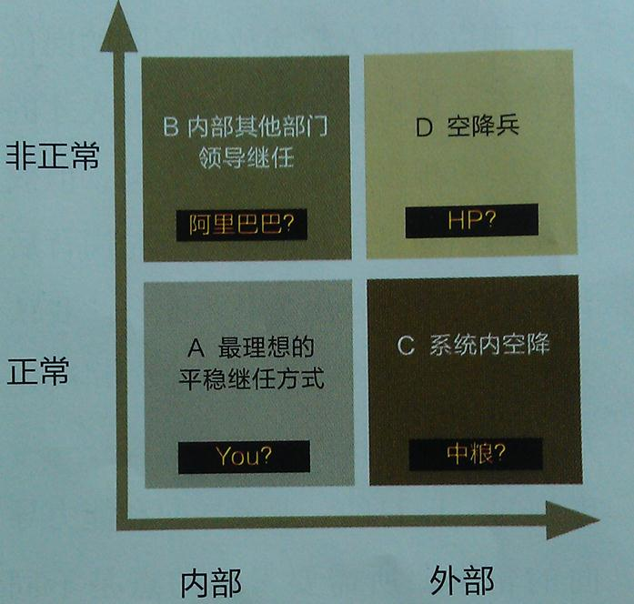
通常高管继任方式：

Slide 6



潜质：
潜质是某人目前能力与未来岗位要求的匹配度，同时考虑到个人潜在的成长因素及可能的阻碍因素。
单击添加
加速因子
阻碍因子
单击添加内容文字
来自个人：目光短 浅、缺少自我控制、傲慢冷漠。。。
来自组织：放任主义、彼得原理、频繁晋升。。。
乐于学习
跨领域思考的能力
理解他人
情感成熟度

Slide 7
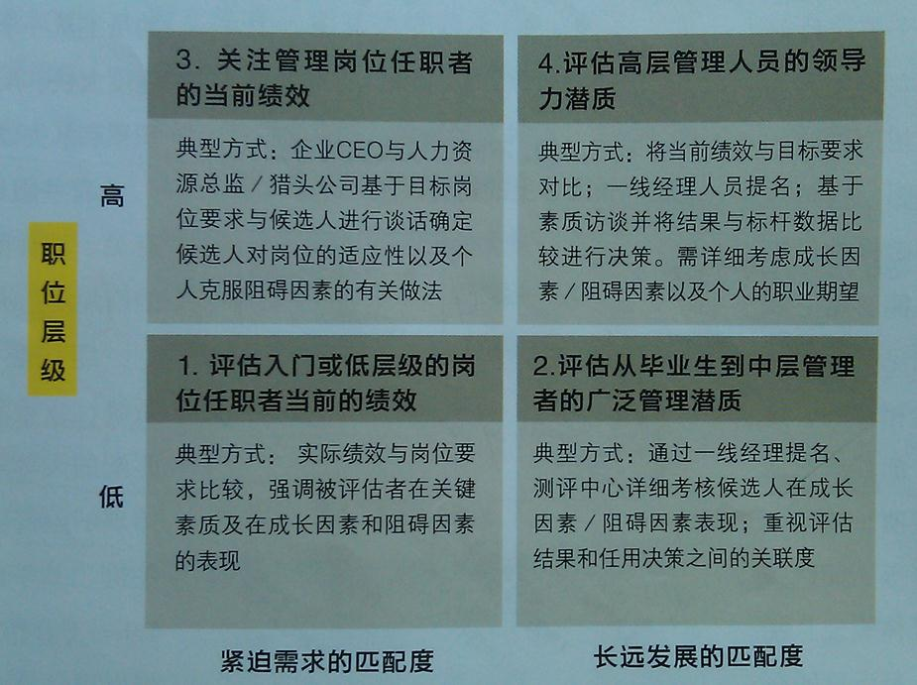
企业潜质评估典型方式：

Slide 8



人才甄选：
当前业绩一般
潜质一般
视情况保留或退出
当前业绩优秀
潜质一般
当前业绩一般
潜质很好
当期业绩重要贡献者，予以考虑
投入资源予以关注、分析并应对
当前业绩优秀
未来潜质非常好
企业培养、保留、激励的对象

Slide 9
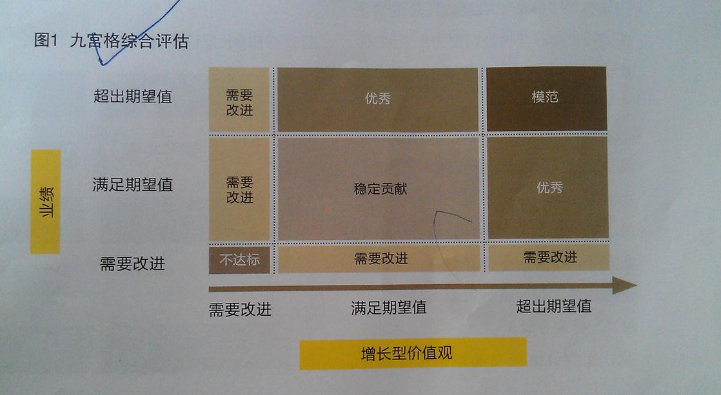
GE：价值观和业绩一个也不能少
形
神

Slide 10
高管培养：
轮岗式实战
高管培养
实战系列
导师制实战
培训实战

Slide 11
轮岗培养模式—概念
“轮岗培养模式”是一种为有领导潜质的人才提供量身定制培养路径的方法，通过岗位轮换、领导反馈、自我修正和重复实践来提升其领导能力，帮助有领导潜质的人才“从干中学”并快速成长。在确保他掌握必备的领导技能后才让他迈向下一个新的岗位。
这种模式可以帮助有潜质的领导人才在短时间内将核心领导能力提升到炉火纯青的境界。

Slide 12

轮岗培养模式—实例：联想集团
Stretched Role
联想集团非常善于在合适的时间有意识的给高潜质领导后备人员提供略超个人能力的岗位。
"小鸡和老鹰"：
小鸡的心，小鸡的翅膀-平静安逸
老鹰的心，老鹰的翅膀-精彩辉煌
老鹰的心，小鸡的翅膀-纠结挣扎
小鸡的心，老鹰的翅膀-恬静自然而 不失风采

Slide 13
导师制—概念
导师制是帮助员工进行职业生涯规划与管理的人力资源解决方案
通过对导师的培养，提升其领导力，作为公司后备干部的重要来源和参考，有利于领导力建设和发展，导师制的有效实施真正地让上级和下级成为职业生涯道路上的利益共同体，从而有利于企业人才的保留。

Slide 14
导师制—实例：叶氏化工
MT成长记
03年，刚从剑桥大学拿到化工专业博士学位的周米米，通过叶氏首届MT计划进入集团。8年后的今天，她已成为集团研发中心的研发总监。
在实际工作中接受风吹雨打的时候，企业高层一对一担任的MT导师i扮演了一个若即若离却不可或缺的角色，他们以过来人的身份在这些管理新人遇到困难的时候为他们打气，困惑时给他们指明方向。
MT听不到他们的说教，但却能感受到他们的存在，MT获得扶持，却依然能够野蛮生长。

Slide 15

微软：问题导向助力个人转型
组织管理者
丰富培训
商业服务
用户服务和支持
工程和市场
IT管理和操作
。
。
。
部门管理者
“Learning Circle”
小团队管理者
"Manager Foundation Lab"
独立工作者
入门新手
报名参加培训的人，如果不参加或者迟到30分钟以上，罚款100~300美元

Slide 16
结语：让TA在一线，给他机会迎接风险和压力
接受挑战
迎接风险
实行轮岗式
培养模式
引导正确的
高管价值观
为TA安排一位
合适的Coach

Slide 17
Thank You !

